Slide 1

How does db-php-js-fetch work?
Source code: https://github.com/bitjungle/db-php-js-fetch
Live demo: https://it.vgs.no/apps/db-php-js-fetch/
Bypass JS: https://it.vgs.no/apps/db-php-js-fetch/search.php?str=?
BITJUNGLE Rune Mathisen

Slide 2
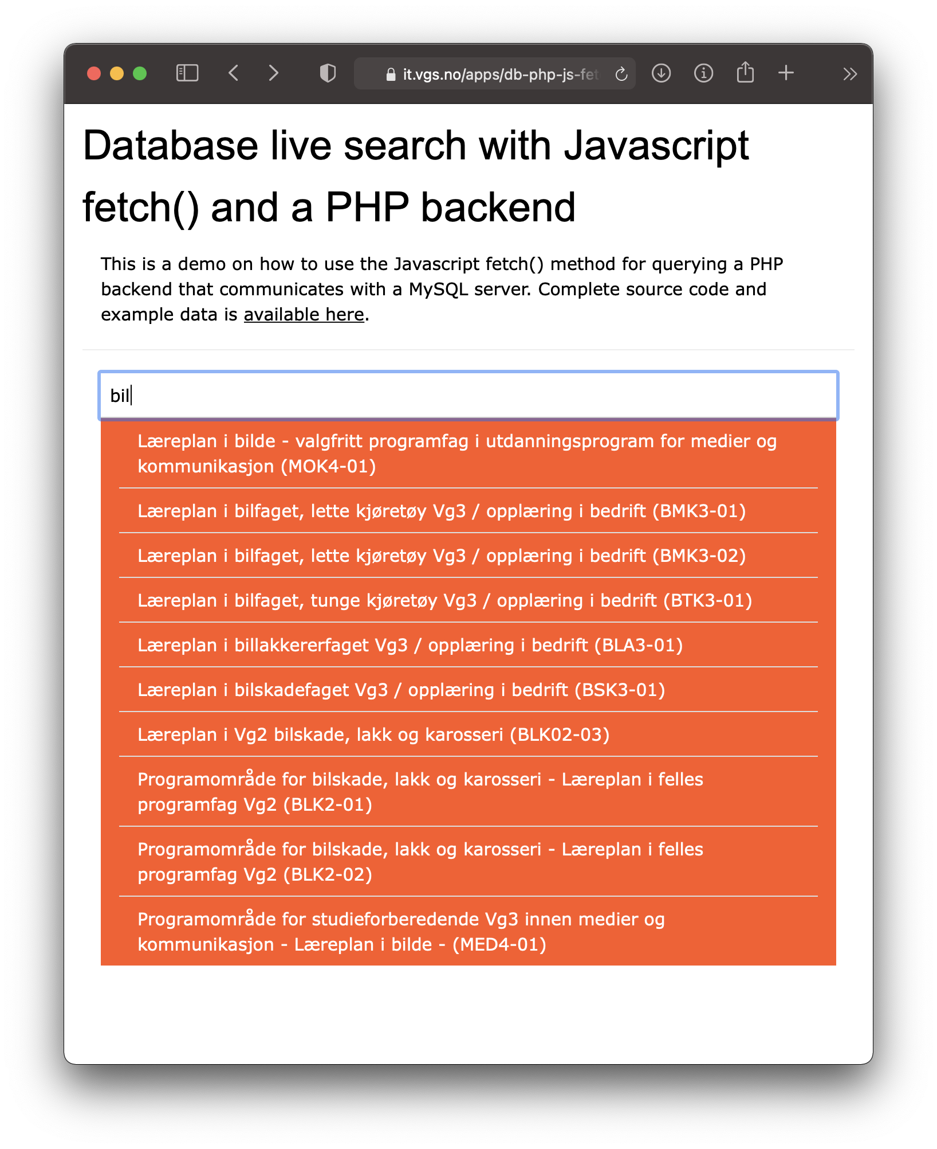

script.js
eventListener
fetchSearchData('bil')
viewSearchResult(data)
SELECT kode, fagnavn, urldata
FROM Fagkoder
WHERE fagnavn LIKE '%bil%'
OR kode LIKE '%bil%'
ORDER BY fagnavn ASC;
POST
str=bil
[{
"kode": "MOK4-01",
"fagnavn": "Læreplan i ...",
"urldata": "https://..."
}, {
"kode": "BMK3-01",
"fagnavn": "Læreplan i ...",
"urldata": "https://..."
}, {
...
search.php
searchData('bil')
jsonEncode(data)
data

Slide 3
<input type="text" id="searchtext">
const searchText = document.getElementById('searchtext');
searchText.addEventListener('input', () => search(searchText.value));

Slide 4
<input type="text" id="searchtext">
const searchText = document.getElementById('searchtext');
searchText.addEventListener('input', () => search(searchText.value));
function search(str) {
console.log(`search(${str})`);
fetchSearchData(str).then((data) => {
viewSearchResult(data);
});
}

Slide 5
function search(str) {
fetchSearchData(str).then((data) => {
viewSearchResult(data);
});
}
async function fetchSearchData(str) {
const response = await fetch('search.php', {
method: 'POST',
body: new URLSearchParams('str=' + str)
});
if (response.status != 200) {
throw new Error(response.status);
}
const searchData = await response.json();
return searchData;
}

Slide 6
<?php
require_once 'Database.php';
try {
$db = new Database('db-php-js-fetch-settings.ini’);
if (strlen($_POST['str']) > 0) {
echo json_encode($db->searchData($_POST['str']));
} else {
echo '{}’;
}
} catch (exception $e) {
http_response_code(503);
echo '{}’;
exit($e->getMessage());
}
?>

Slide 7
<?php
require_once 'Database.php';
try {
$db = new Database('db-php-js-fetch-settings.ini’);
if (strlen($_POST['str']) > 0) {
echo json_encode($db->searchData($_POST['str']));
} else {
echo '{}’;
}
} catch (exception $e) {
http_response_code(503);
echo '{}’;
exit($e->getMessage());
}
?>
public function searchData($str) {
$query = 'SELECT kode, fagnavn, urldata FROM Fagkoder
WHERE fagnavn LIKE :search_string
OR kode LIKE :search_string
ORDER BY fagnavn ASC;’;
$stmt = $this->prepare($query);
$stmt->execute(['search_string' => "%{$str}%"]);
return $stmt->fetchAll(PDO::FETCH_ASSOC);
}

Slide 8
<?php
require_once 'Database.php';
try {
$db = new Database('db-php-js-fetch-settings.ini’);
if (strlen($_POST['str']) > 0) {
echo json_encode($db->searchData($_POST['str']));
} else {
echo '{}’;
}
} catch (exception $e) {
http_response_code(503);
echo '{}’;
exit($e->getMessage());
}
?>

Slide 9
echo json_encode($db->searchData('bil');
[{
"kode": "MOK4-01",
"fagnavn": "Læreplan i bilde - valgfritt programfag i utdanningsprogram for medier og kommunikasjon",
"urldata": "https:\/\/data.udir.no\/kl06\/v201906\/laereplaner\/MOK4-01"
}, {
"kode": "BMK3-01",
"fagnavn": "Læreplan i bilfaget, lette kjøretøy Vg3 \/ opplæring i bedrift",
"urldata": "https:\/\/data.udir.no\/kl06\/v201906\/laereplaner\/BMK3-01"
}, {
"kode": "BMK3-02",
"fagnavn": "Læreplan i bilfaget, lette kjøretøy Vg3 \/ opplæring i bedrift",
"urldata": "https:\/\/data.udir.no\/kl06\/v201906\/laereplaner\/BMK3-02"
}, {
"kode": "BTK3-01",
"fagnavn": "Læreplan i bilfaget, tunge kjøretøy Vg3 \/ opplæring i bedrift",
"urldata": "https:\/\/data.udir.no\/kl06\/v201906\/laereplaner\/BTK3-01"
}, {
"kode": "BLA3-01",
"fagnavn": "Læreplan i billakkererfaget Vg3 \/ opplæring i bedrift",
"urldata": "https:\/\/data.udir.no\/kl06\/v201906\/laereplaner\/BLA3-01"
}, {
"kode": "BSK3-01",
"fagnavn": "Læreplan i bilskadefaget Vg3 \/ opplæring i bedrift",
"urldata": "https:\/\/data.udir.no\/kl06\/v201906\/laereplaner\/BSK3-01"
}, {
"kode": "BLK02-03",
"fagnavn": "Læreplan i Vg2 bilskade, lakk og karosseri",
"urldata": "https:\/\/data.udir.no\/kl06\/v201906\/laereplaner-lk20\/BLK02-03"
}, {
"kode": "BLK2-01",
"fagnavn": "Programområde for bilskade, lakk og karosseri - Læreplan i felles programfag Vg2",
"urldata": "https:\/\/data.udir.no\/kl06\/v201906\/laereplaner\/BLK2-01"
}, {
"kode": "BLK2-02",
"fagnavn": "Programområde for bilskade, lakk og karosseri - Læreplan i felles programfag Vg2",
"urldata": "https:\/\/data.udir.no\/kl06\/v201906\/laereplaner\/BLK2-02"
}, {
"kode": "MED4-01",
"fagnavn": "Programområde for studieforberedende Vg3 innen medier og kommunikasjon - Læreplan i bilde -",
"urldata": "https:\/\/data.udir.no\/kl06\/v201906\/laereplaner\/MED4-01"
}]

Slide 10
function search(str) {
fetchSearchData(str).then((data) => {
viewSearchResult(data);
});
}
function viewSearchResult(data) {
const dataViewer = document.getElementById('dataViewer’);
dataViewer.innerHTML = ’’;
if (data.length > 0) {
data.forEach(element => {
const li = document.createElement('li’);
const a = document.createElement('a’);
a.setAttribute('href', element['urldata']);
a.textContent = `${element['fagnavn']} (${element['kode']})`;
li.appendChild(a);
dataViewer.appendChild(li);
});
}
}

Slide 12
script.js
eventListener
fetchSearchData('bil')
viewSearchResult(data)
SELECT kode, fagnavn, urldata
FROM Fagkoder
WHERE fagnavn LIKE '%bil%'
OR kode LIKE '%bil%'
ORDER BY fagnavn ASC;
POST
str=bil
[{
"kode": "MOK4-01",
"fagnavn": "Læreplan i ...",
"urldata": "https://..."
}, {
"kode": "BMK3-01",
"fagnavn": "Læreplan i ...",
"urldata": "https://..."
}, {
...
search.php
searchData('bil')
jsonEncode(data)
data

